Slide 1
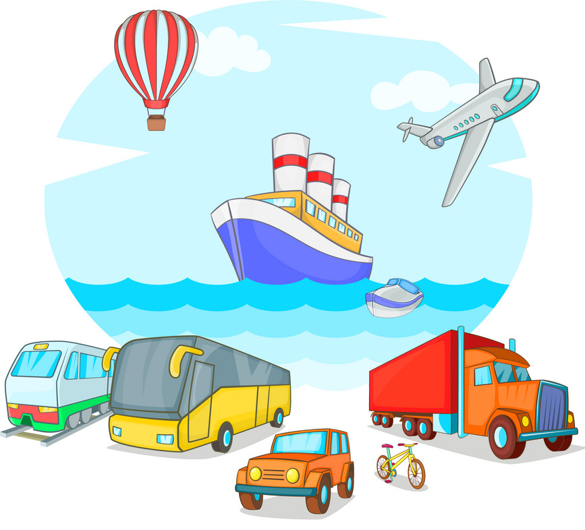
CHỦ ĐỀ 3
CỘNG ĐỒNG ĐỊA PHƯƠNG
BÀI 13
HOẠT ĐỘNG
GIAO THÔNG (tiết 1)

Slide 2








Yêu cầu cần đạt
Kể tên được các loại đường giao thông.
Nêu được một số phương tiện giao thông và tiện ích của chúng.
Kể tên các loại phương tiện gắn liền với các loại đường giao thông.

Slide 3

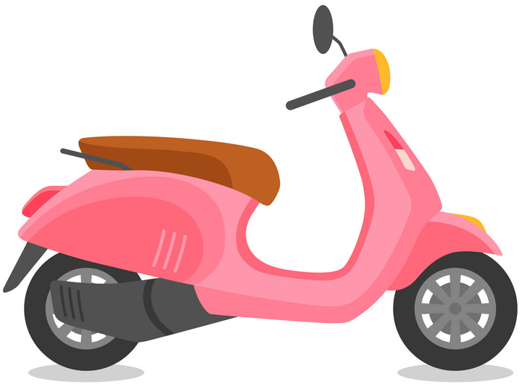
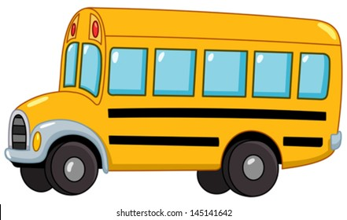

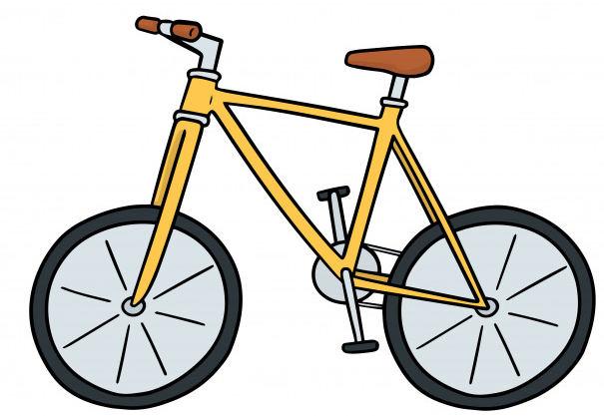
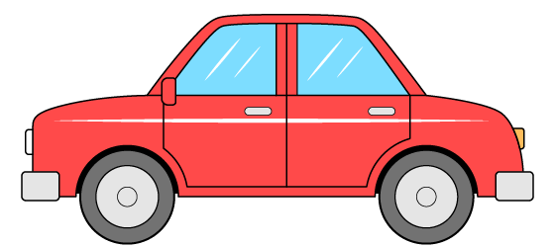
Hằng ngày, gia đình em thường sử dụng phương tiện giao thông nào?

Slide 4

Quan sát các hình dưới đây và cho biết:
Tên các phương tiện giao thông mà bạn Minh đã sử dụng khi đi du lịch cùng gia đình.
Mỗi phương tiện trong hình đi trên loại đường giao thông nào?

Slide 5
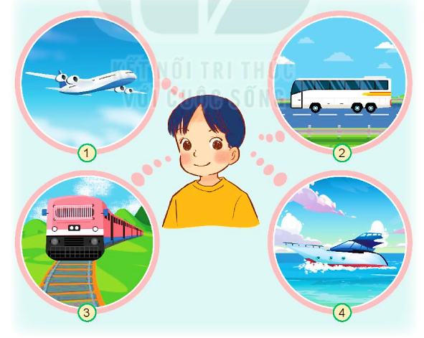
Máy bay
Ô tô
Đường bộ
Đường
hàng không
Tàu hỏa
Tàu thủy
Đường sắt
Đường thủy

Slide 6
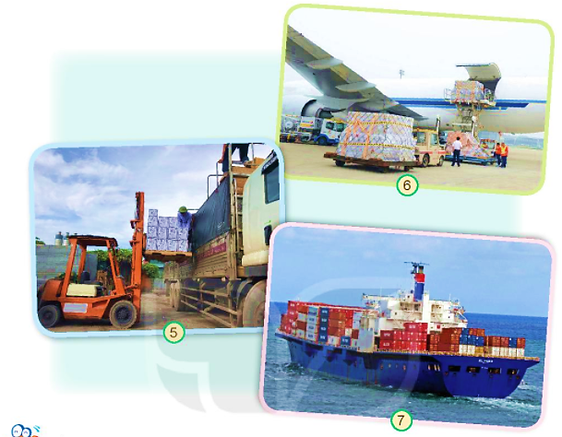
Quan sát các hình dưới đây và cho biết:
Các phương tiện giao thông có tiện ích gì?
Máy bay
Ô tô
Tàu thủy
Giúp con người di chuyển.
Vận chuyển hàng hóa.

Slide 7
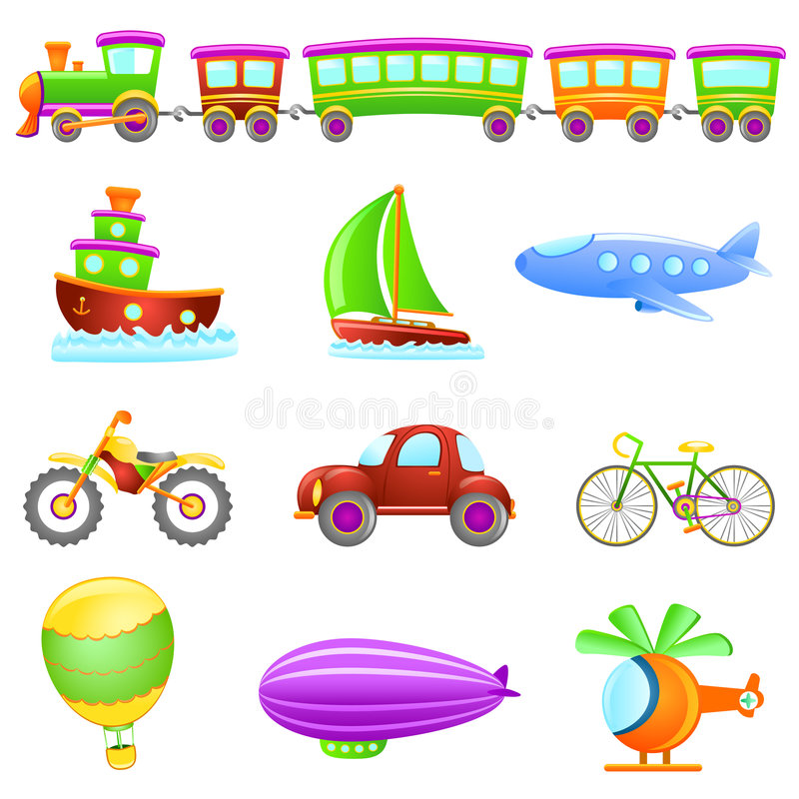

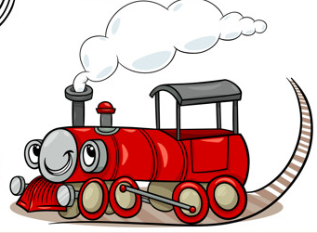
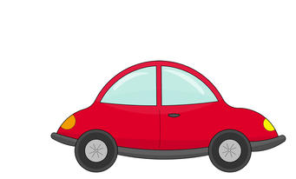
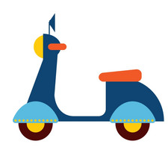
Kể tên các phương tiện giao thông tương ứng với loại đường giao thông: đường bộ, đường hàng không, đường sắt, đường thủy.

Slide 8


1. Ở địa phương em có các loại đường giao thông nào? Người dân thường sử dụng các phương tiện giao thông gì?
2. Các phương tiện giao thông đó đem lại tiện ích gì cho người dân địa phương em?
Mỗi phương tiện thường chỉ đi trên một loại đường giao thông. Phương tiện giao thông giúp con người di chuyển nhanh hơn và vận chuyển hàng hóa đi khắp nơi.

Slide 9
Yêu cầu cần đạt
Kể tên được các loại đường giao thông.
Nêu được một số phương tiện giao thông và tiện ích của chúng.
Kể tên các loại phương tiện gắn liền với các loại đường giao thông.

Slide 10




Tạm biệt và hẹn gặp lại
các con vào những tiết học sau!

